Slide 1
СКАЗКА КОЛОБОК
Сказку-презентацию подготовила учитель-дефектолог: Ершова О.Б.

Slide 2
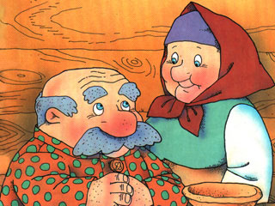
Жили-были дед и баба.

Slide 3
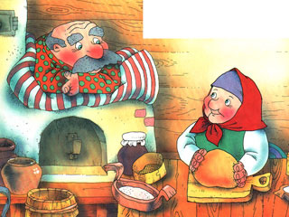
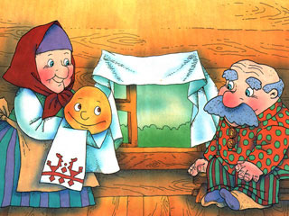
Баба испекла колобок и положила на окно.

Slide 4
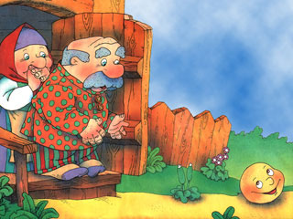
Колобок упал с окна и покатился.

Slide 5
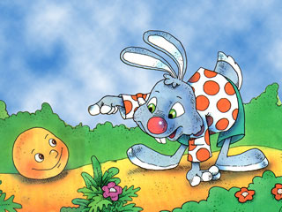
Катится, катится колобок, а на встречу ему зайка.

Slide 6
Зайка говорит: «Колобок я тебя съем!» Колобок отвечает: «Нет не съешь!» И покатился дальше.

Slide 7
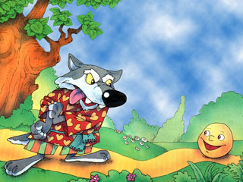
Катится, катится колобок, а на встречу ему волк.

Slide 8
Волк говорит: «Колобок я тебя съем!» Колобок отвечает: «Нет не съешь!» И покатился дальше.

Slide 9
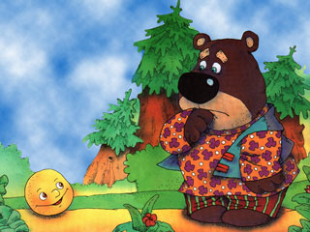
Катится, катится колобок, а на встречу ему мишка.

Slide 10
Мишка говорит: «Колобок я тебя съем!» Колобок отвечает: «Нет не съешь!» И покатился дальше.

Slide 11
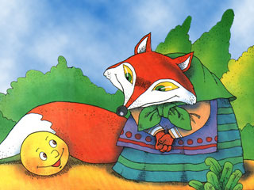
Катится, катится колобок, а на встречу ему лиса.

Slide 12
Лиса говорит: «Колобок я тебя съем!» Колобок отвечает: «Нет не съешь!»

Slide 13
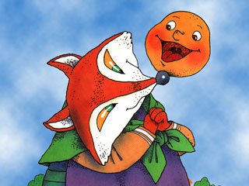
А лиса хитрая: «Ой не слышу, что ты говоришь! Садись мне на нос».
Колобок сел лисе на нос, а она «АМ!» – и съела колобка.

